Slide 1

О заключении партнерских договоров между ШНОР и школами-партнерами
29 сентября 2020

Slide 2
Перечень школ, определенных по результатам проведенного анализа образовательных результатов и внешних социальных условий работы школ Ярославской области как школы с низкими результатами обучения
МР | Количество ОО - ШНОР
Борисоглебский | 4
г. Рыбинск | 3
г. Ярославль | 13
Гаврилов-Ямский | 3
Пошехонский | 1
Ростовский | 6
Угличский | 3
Ярославский | 1

Slide 3
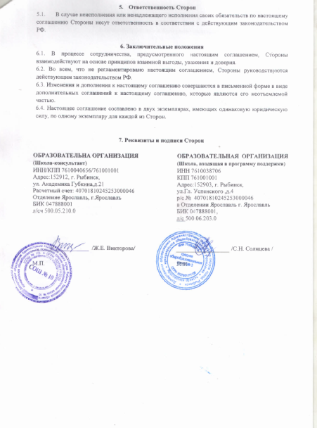
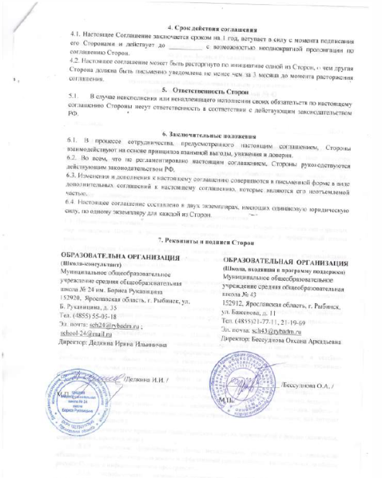
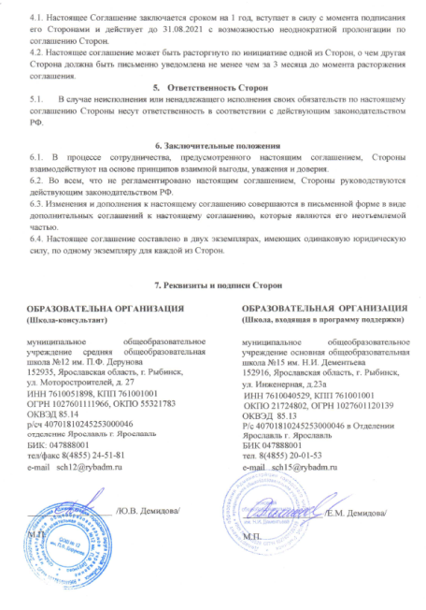
Соглашения в г. Рыбинск
Школа – участник проекта | Школа - консультант
Муниципальное общеобразовательное учреждение основная общеобразовательная школа № 15 | Муниципальное общеобразовательное учреждение основная общеобразовательная школа № 12
Муниципальное общеобразовательное учреждение основная общеобразовательная школа № 43 | Муниципальное общеобразовательное учреждение основная общеобразовательная школа № 24
Муниципальное общеобразовательное учреждение средняя общеобразовательная школа № 3 | Муниципальное общеобразовательное учреждение средняя общеобразовательная школа № 10

Slide 4
Соглашения в Гаврилов-Ямском МР
Школа – участник проекта | Школа - консультант
Муниципальное общеобразовательное учреждение Вышеславская основная школа | МОУ Великосельская средняя школа
Муниципальное общеобразовательное бюджетное учреждение «Митинская основная школа»
Муниципальное общеобразовательное бюджетное учреждение «Ильинская основная школа»

Slide 5
Соглашения в Ростовском МР
Школа – участник проекта | Школа - консультант
Муниципальное общеобразовательное учреждение «Школа им.Евгения Родионова» | Муниципальное общеобразовательное учреждение СОШ №4 г. Ростов Муниципальное общеобразовательное учреждение Коленовская средняя общеобразовательная школа
Муниципальное общеобразовательное учреждение Татищевская основная общеобразовательная школа | Муниципальное общеобразовательное учреждение Семибратовская средняя общеобразовательная школа Муниципальное общеобразовательное учреждение Коленовская средняя общеобразовательная школа
Муниципальное общеобразовательное учреждение Чепоровская основная общеобразовательная школа | Муниципальное общеобразовательное учреждение Петровская средняя общеобразовательная школа Муниципальное общеобразовательное учреждение Коленовская средняя общеобразовательная школа
Муниципальное общеобразовательное учреждение Кладовицкая основная общеобразовательная школа | Муниципальное общеобразовательное учреждение Семибратовская средняя общеобразовательная школа Муниципальное общеобразовательное учреждение Коленовская средняя общеобразовательная школа
Муниципальное общеобразовательное учреждение Васильковская основная общеобразовательная школа | Муниципальное общеобразовательное учреждение Семибратовская средняя общеобразовательная школа Муниципальное общеобразовательное учреждение Коленовская средняя общеобразовательная школа
Муниципальное общеобразовательное учреждение средняя общеобразовательная школа N 2 г.Ростова | Муниципальное общеобразовательное учреждение СОШ №4 г. Ростов Муниципальное общеобразовательное учреждение Коленовская средняя общеобразовательная школа

Slide 6
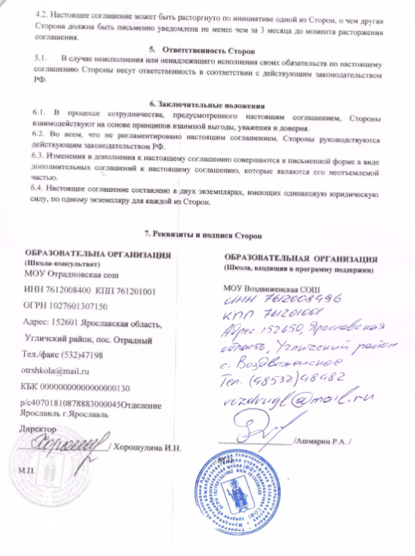
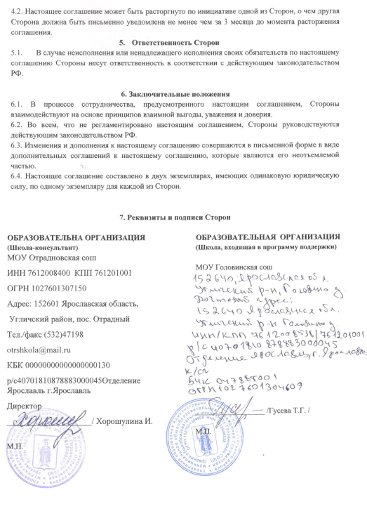
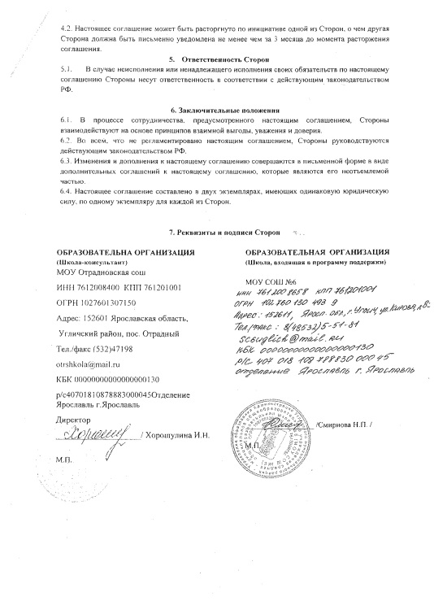
Соглашения в Угличском МР
Школа – участник проекта | Школа - консультант
Муниципальное общеобразовательное учреждение средняя общеобразовательная школа № 6
Муниципальное общеобразовательное учреждение Головинская средняя общеобразовательная школа
Муниципальное общеобразовательное учреждение средняя общеобразовательная школа № 2

Slide 7
Соглашения в Борисоглебском МР
Школа – участник проекта | Школа - консультант
Муниципальное общеобразовательное учреждение Березниковская основная общеобразовательная школа | МОУ СОШ № 1 п. Борисоглебский
Муниципальное общеобразовательное учреждение Высоковская средняя общеобразовательная школа | МОУ СОШ № 1 п. Борисоглебский
Муниципальное общеобразовательное учреждение Краснооктябрьская средняя общеобразовательная школа | МОУ Вощажниковская СОШ
Муниципальное общеобразовательное учреждение Юркинская основная общеобразовательная школа | МОУ Вощажниковская СОШ

Slide 8
Соглашения в г. Ярославль
г. Ярославль | Муниципальное общеобразовательное учреждение «Санаторная школа-интернат № 6» | Муниципальное общеобразовательное учреждение «Средняя школа № 11»
г. Ярославль | Муниципальное общеобразовательное учреждение «Средняя школа № 44» | Муниципальное общеобразовательное учреждение «Средняя школа № 49»
г. Ярославль | Муниципальное общеобразовательное учреждение «Средняя школа № 99» | Муниципальное общеобразовательное учреждение «Средняя школа № 27»
г. Ярославль | Муниципальное общеобразовательное учреждение «Средняя школа № 66» | Муниципальное общеобразовательное учреждение «Средняя школа № 26»
г. Ярославль | Муниципальное общеобразовательное учреждение «Средняя школа № 8» | Муниципальное общеобразовательное учреждение «Средняя школа № 26»
г. Ярославль | Муниципальное общеобразовательное учреждение «Средняя школа № 7» | Муниципальное общеобразовательное учреждение «Средняя школа № 72»
г. Ярославль | Муниципальное общеобразовательное учреждение «Средняя школа № 60» | Муниципальное общеобразовательное учреждение «Средняя школа № 72»
г. Ярославль | Муниципальное общеобразовательное учреждение «Основная школа № 46» | Муниципальное общеобразовательное учреждение «Средняя школа №11»
г. Ярославль | Муниципальное общеобразовательное учреждение «Основная школа № 41» | Муниципальное общеобразовательное учреждение «Средняя школа № 72»
г. Ярославль | Муниципальное общеобразовательное учреждение «Основная школа № 50 им. Валерия Харитонова» | Муниципальное общеобразовательное учреждение «Средняя школа №11»
г. Ярославль | Муниципальное общеобразовательное учреждение «Средняя школа № 32 им. В. В. Терешковой» | Муниципальное общеобразовательное учреждение «Средняя школа № 72»
г. Ярославль | Муниципальное общеобразовательное учреждение «Средняя школа № 16» | Муниципальное общеобразовательное учреждение «Средняя школа № 27»
г. Ярославль | Муниципальное общеобразовательное учреждение «Основная школа № 35 им.Героя Советского Союза Н.А. Кривова» | Муниципальное общеобразовательное учреждение «Средняя школа №11»

Slide 9
Соглашения в Ярославском МР
Муниципальное общеобразовательное учреждение «Лучинская средняя школа» | муниципальное общеобразовательное учреждение "Красноткацкая средняя школа"

Slide 10
Июнь 2020 – октябрь 2020 | Заключение партнерских договоров (договоров о сотрудничестве) ШНОР и ШНСУ (вошедших в региональную программу), со школами-партнерами | Заключены договоры о сотрудничестве ШНОР и ШНСУ, со школами-партнерами в муниципальных образованиях, не менее 5 договоров |  | Перечень школ-партнеров Копии договоров ШНОР и ШНСУ со школами-партнерами Программы (планы совместной деятельности) | Гиперссылка на страницы сайтов школ- участников программы сопровождения (раздел партнеры)
МР | Количество соглашений
Борисоглебский | 4
г. Рыбинск | 3
г. Ярославль | 13
Гаврилов-Ямский | 3
Пошехонский
Ростовский | 6
Угличский | 5
Ярославский

